Slide 1


次世代小型原子炉と3DP製造
溶融塩ループ 水素製造 資源開発
N

Slide 2

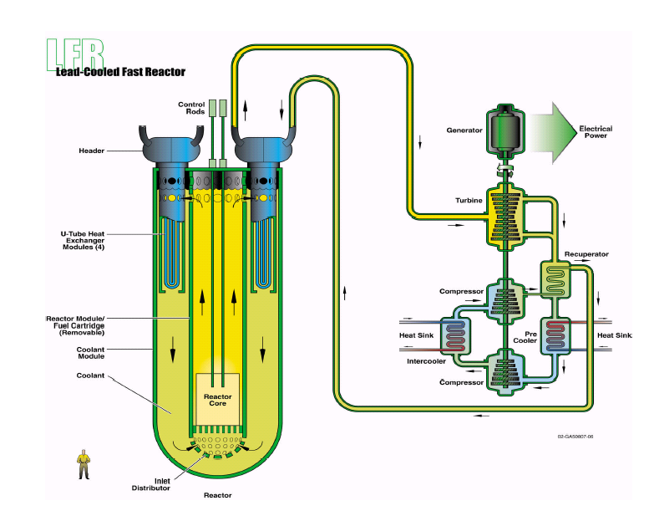
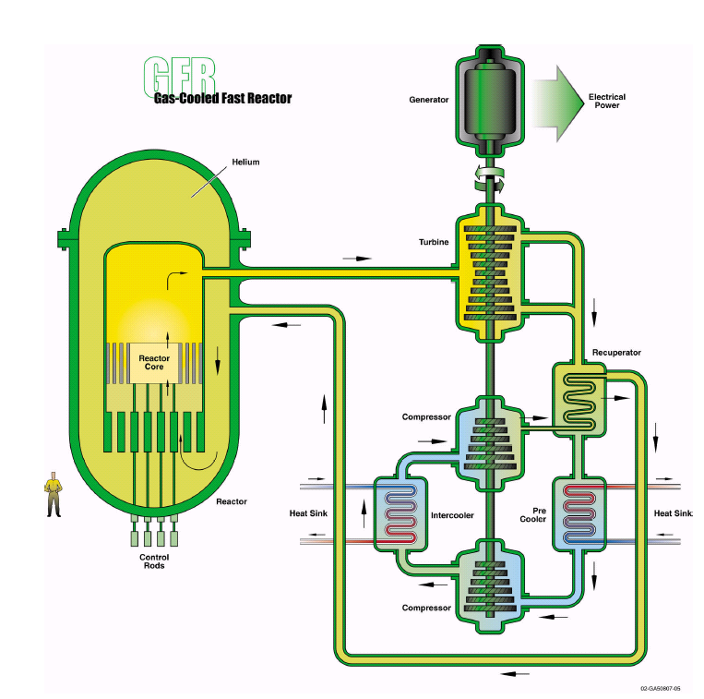
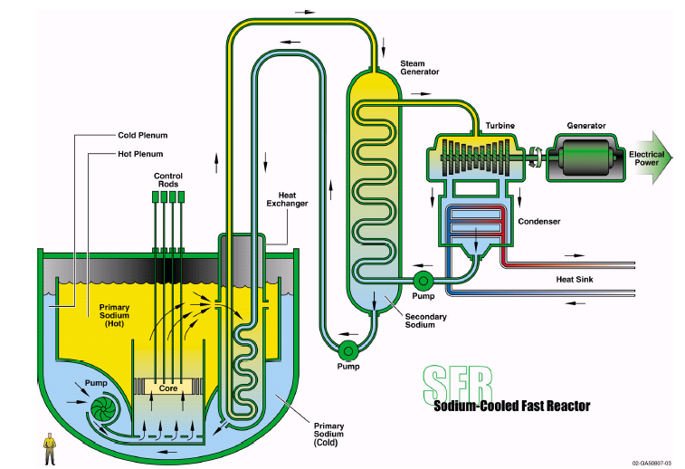
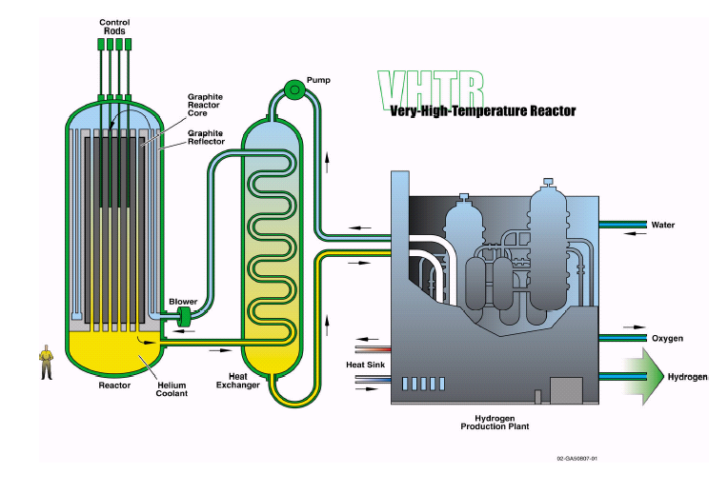
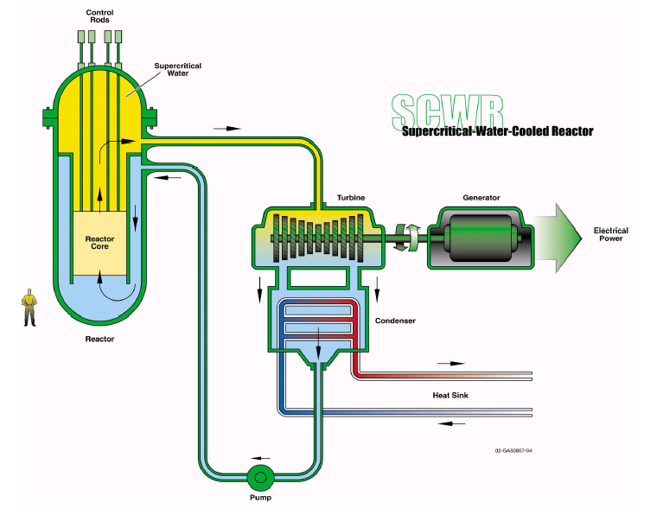
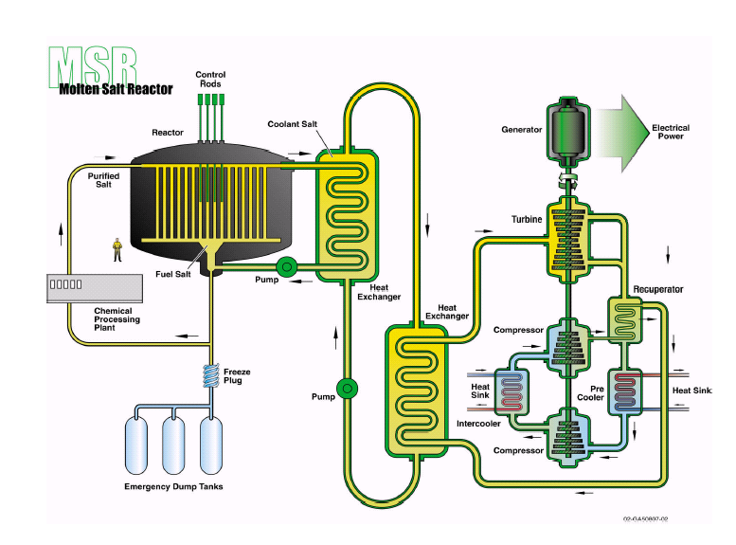
次世代原子力
原子力も集中から分散へトレンド・シフト
戦略研技術フォーサイト
★米国が核セキュリティ政策を昨年秋に変更！
液体核燃料容認
Sodium Fast Reactor
Lead Fast Reactor
Gas Fast Reactor
Very High Temperature Reactor
Supercritical Water-cooled Reactor
Molten Salt Reactor
（出典）https://www.gen-4.org/gif/jcms/c_59461/generation-iv-systems

Slide 3


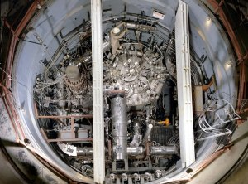
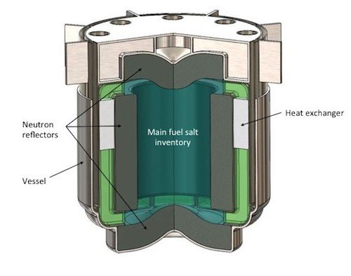
安全な溶融塩炉をTerra Powerが開発中
Molten Chloride Fast Reactor (MCFR)
Molten Salt Reactor Experiment begins in 1962.
21世紀に蘇させる！
http://terrapower.com/technologies/mcfr
TerraPower, the Southern Company, Oak Ridge National Laboratory,
Electric Power Research Institute、Vanderbilt University.

Slide 4
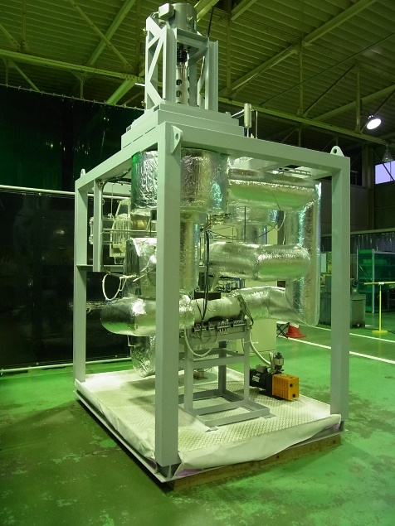
TerraPower社は、溶融塩ループ（実験装置）を100基作成し、実証実験を行う
T社
TerraPowerの溶融塩ループ作製を
受注し、3Dプリンタ等で製造し納入。
三井物産メタルズ
溶融塩技研
三井物産
プラントシステム
電気通信大学
木下幹康
三井物産プラスチック
日立金属スーパーアロイ
助川電気
その他、ものづくり企業
TerraPowerは、
今後100基の溶融塩ループを作製する

Slide 5

お伝えしたい事
原子力のトレンドは小型原子炉 ～集中から分散へ！
新興途上国は安定した大電力を欲している
小型原子炉のパーツを3Dプリンタで製造する
既存軽水炉向けのパーツも3Dプリンタで製造

Slide 6
次世代原子力
小型原子炉へビジネス転換
戦略研技術フォーサイト
米原子力規制委員会（NRC）は、小型モジュール炉（SMR）の建設が計画されているテネシー州オークリッジ近郊のクリンチリバー・サイトについて、2016年5月に受け取った事前サイト許可（ESP）の申請書を2016年12月30日付けで受理。
テネシー峡谷開発公社（TVA）がBWXテクノロジーズ社製の小型原子炉SMR「mPower」の初号機を建設。
2017年1月12日、米ニュースケール社が、同社製の商業用小型モジュール炉（SMR）設計について、認証（DC）審査を原子力規制委員会（NRC）に申請。
テレストリアル・エナジー社が、2017年1月24日、開発中の溶融塩炉（IMSR）について、米国で許認可申請手続を開始する意向を米原子力規制委員会（NRC）に伝えた。2020年代にIMSRを米国市場で販売することを目標に、年内にもNRC予備申請作業を開始し、2019年後半に設計認証（DC）審査を申請。米国内で商業用初号機を建設する許可の取得につなげる。
米議会下院は、2017年1月23日、民生用の先進的な原子炉技術の研究開発およびその許認可と商業化促進を目的とする法案（H.R590）を可決。
米国で革新的な小型モジュール炉（SMR）設計の商業化を進めている企業連合「SMRスタート」は2月14日、米国で開発されたSMRの国内建設と将来的な輸出を加速するには、官民の連携が不可欠であると連邦政府に訴える声明文を発表。米国ではエネルギー省（DoE）がすでに2012年から、官民折半のSMR許認可技術支援（LTS）プログラムに4億5,200万ドルを拠出し、有望な2つのSMR設計について商業化支援を実施中。
米国のGE日立ニュークリア・エナジー（GEH）社は3月13日、第4世代のナトリウム冷却炉技術に基づく先進的小型モジュール炉（SMR）の開発と許認可に関する協力で、デラウェア州の株式非公開企業、アドバンスド・リアクター・コンセプツLLC（ARCニュークリア）社と合意に達した。両社は、先進的SMRを共同設計・商業化することにより、無炭素で適正価格な原子力発電を一層迅速にエネルギー市場にもたらす意向。
（出典）原子力産業新聞 http://www.jaif.or.jp/news/newspaper/

Slide 7
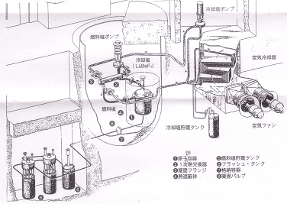
溶融塩炉は、開発ではなく再現
2016年
◆実体写真：運転直前の熔融塩実験炉
MSREの炉格納室内部。（米国オークリッ
ジ研究所で1965～1969年末の４年間、
無事故で運転され研究開発に大成功。）
熔融塩実験炉 MSRE（米国オークリッジ研究所）
・miniFUJIは ほぼ同寸法
で、１万ｋW の発電装置。

Slide 8
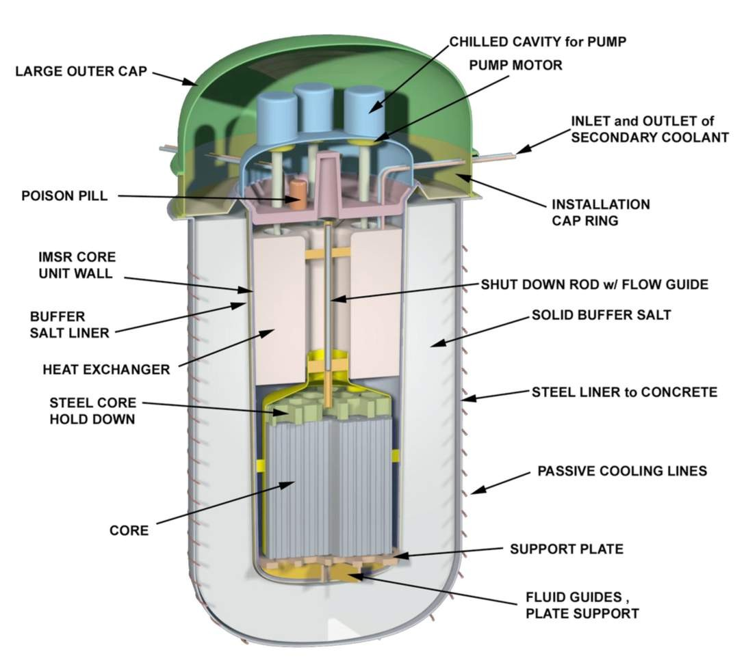
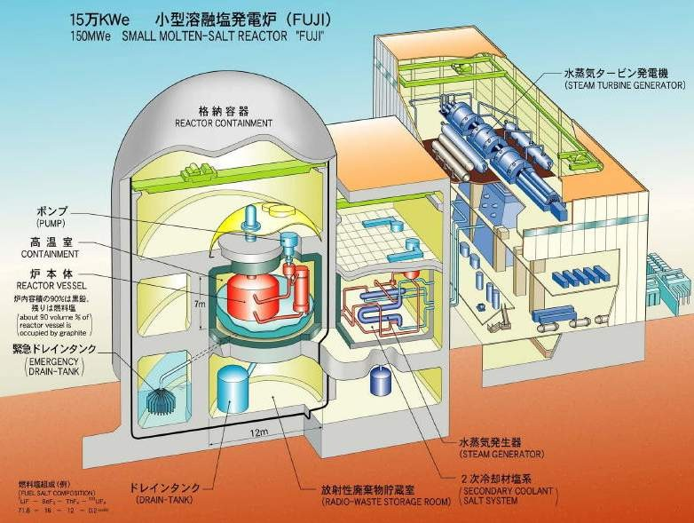
次世代原子力
小型原子炉技術
戦略研技術フォーサイト
第三世代原子炉でビジネスする仏アレバ、米WH、米GE、東芝、三菱重工、日立は原子力事業で大苦戦中。
トレンドは、小型原子炉で、分散配置し長大な送電網無しで安定した電力供給を目指す。
テレストリアル・エナジー社
インドネシアは、日本方式の溶融塩炉を採用。
離島などに小型原子炉を配置。
（出典）Terrestrial Energy
（出典）トリウムテックソリューション資料

Slide 9
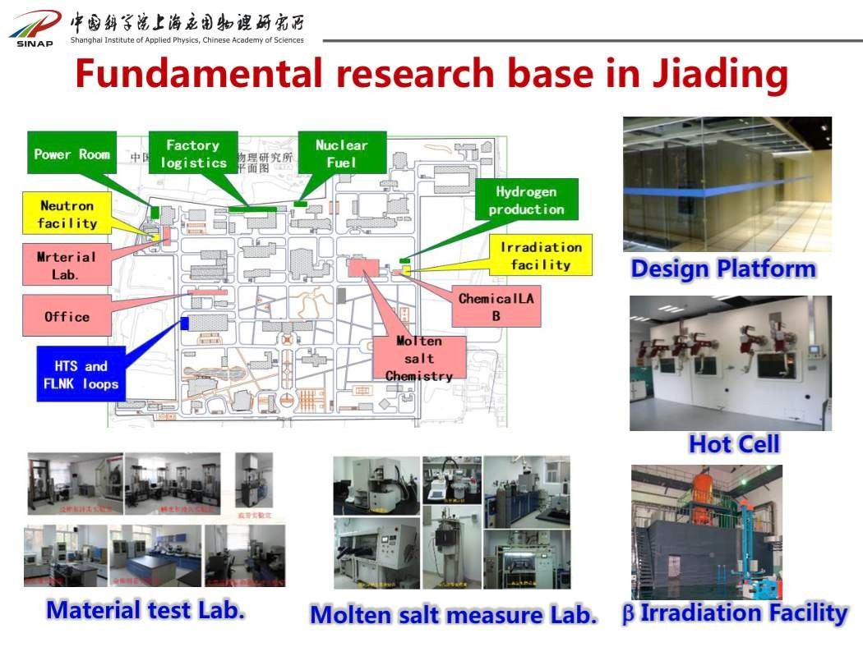
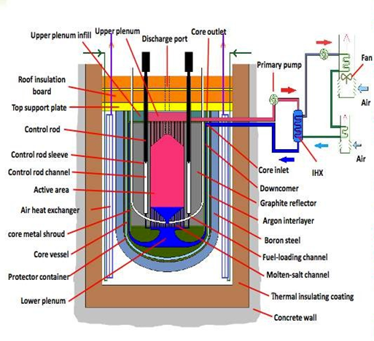
次世代原子力
中国における溶融塩炉開発~上海応用物理研究所
戦略研技術フォーサイト
上海SINAPの溶融塩冷却炉
（2MW_{th}で始め、その後10MW_{th}に拡張想定）
（出典）http://www.sinap.cas.cn/

Slide 10
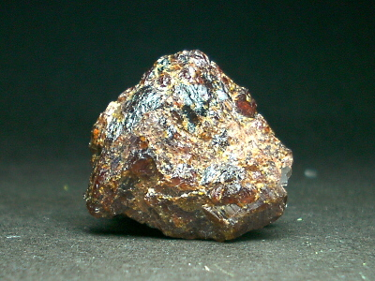
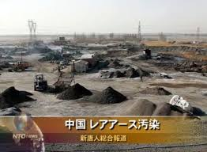
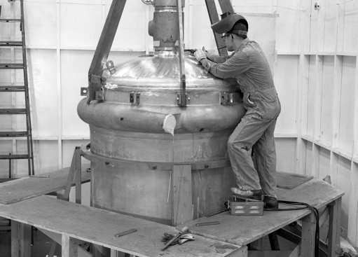
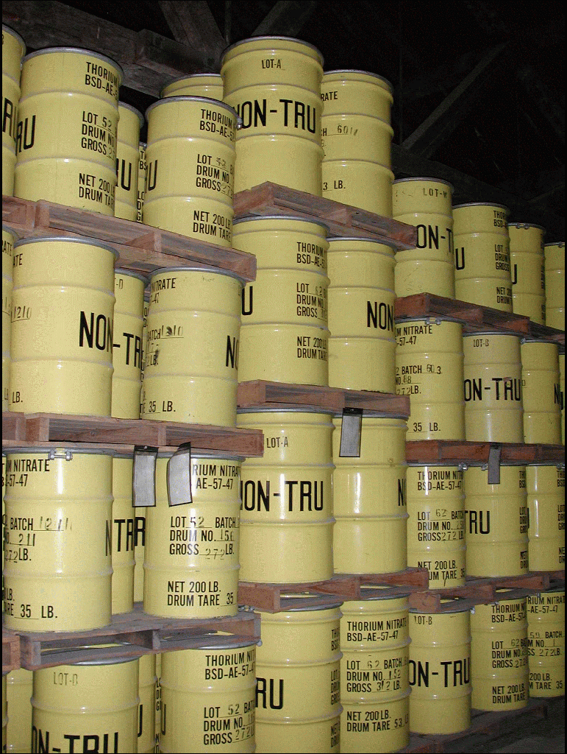
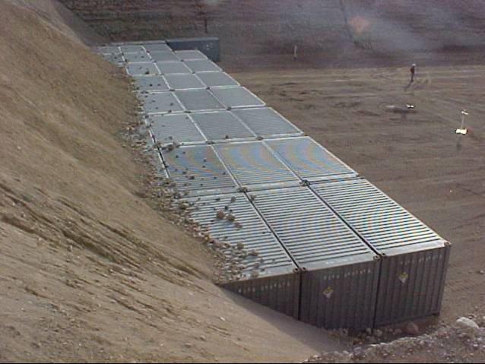
次世代原子力
レアアース残渣から得られる未利用資源トリウム（原子燃料）
戦略研技術フォーサイト
トリウムは、鉄鉱石やモナザイトに含まれる
中国・包頭における深刻な環境汚染
★中国は、上海応用物理研究所でトリウム溶融塩炉（液体核燃料）を開発中。（小型原子炉）
★モナザイト資源が豊富なインドも開発中。
★トリウム １：200 ウラン
白雲鄂博（バヤンオボー）鉱山
米国は硫酸トリウムを戦略備蓄
米オークリッジ国立研究所の溶融塩炉
MITやベンチャーも溶融塩炉ビジネスに参入
（出典）http://www.sinap.cas.cn/

Slide 11

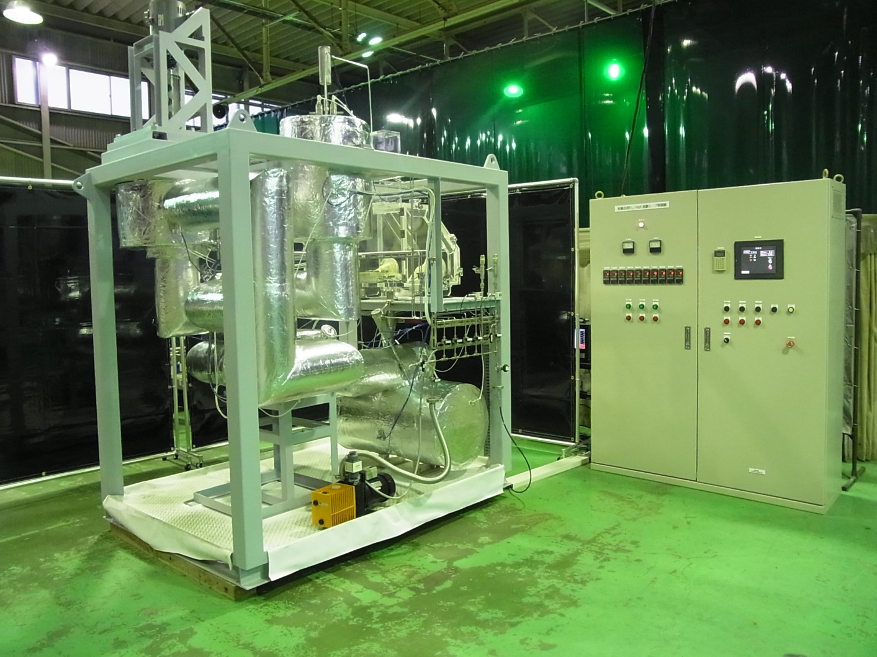
次世代原子力
FLiNaKループ 助川電気工業
戦略研技術フォーサイト

Slide 12
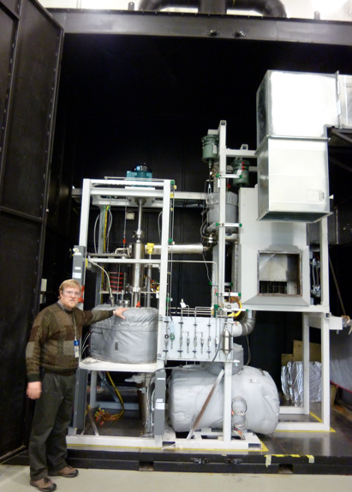
次世代原子力
オークリッジ国立研究所の溶融塩ループ装置
戦略研技術フォーサイト
電磁誘導グラファイトペブル加熱炉心模擬
米国オークリッジ国立研究所 2015年 縦型の電磁加熱フッ化物溶融塩ループ
稼働開始
70 Liters
David Holcomb 氏

Slide 13
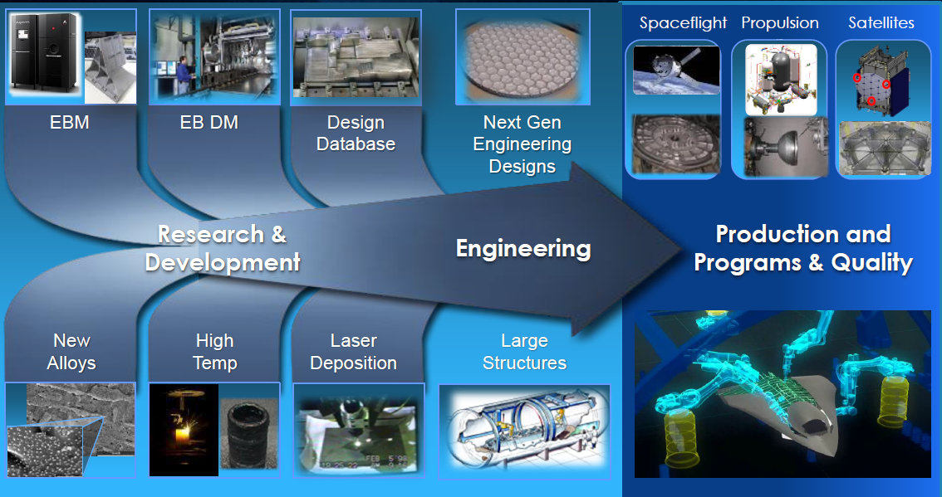
電子ビーム
3Dプリンタ
電子ビーム
ダイレクト製造
新素材
高耐熱性

Slide 14
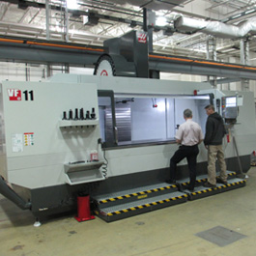
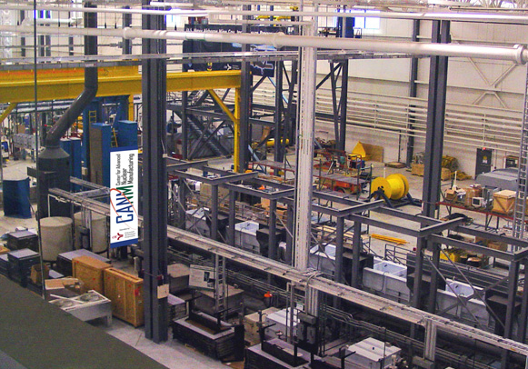
The Center for Advanced Nuclear Manufacturing
(CANM)
The hybrid directed energy deposition AM machine in a Haas VF 11 multi-axis machine tool.
CANM is:
Conducting design for manufacturing analysis
Solving first-of-a-kind manufacturing issues
Prototyping new component designs and manufacturing solutions
Developing and transitioning innovative manufacturing technologies
Reducing acquisition and total ownership costs

Slide 15
次世代原子炉（SMR／AR）も工場で自動生産する？？
複数の小型モジュール炉（SMR）や新型原子炉（AR）概念が浮上しているのに合わせ、米国ではこれらの効率的な製造にともなう技術的課題に取り組む動きがある。
コンカレント・テクノロジー社（CTC）がこのほど、「先進的原子力製造センター（CANM）」を正式に運営することになった。CTC社の発表によると、現在の軽水炉システムと比較して、SMRやARでは根本的に異なる製造アプローチが必要。
理由として、これらが比較的コンパクトで出力も最大60万kWであること、工場内で製造可能であり、目的地で組立てるために部品で輸送できる点を挙げた。
加えて、受動的安全技術も採用されていることから、その製造アプローチは原子力サプライヤーと規制当局双方にとって大きな挑戦。
SMRとARを需要に応じて効率的に製造するには、サプライ・チェーンの能力増強から機械化された自動製造プロセスの開発まで、数え切れないほど多くの技術的課題に取り組まねばならないとした。こうした背景から、NICの製造&サプライ・チェーン作業グループとNIC加盟企業はCANMという概念を案出したもの。
CANMは、当然ながら3Dプリンタも駆使して、SMR／ARの自動製造を目指す。
Small Modular Reactors (SMRs) ／Advanced Reactors (ARs)

Slide 16
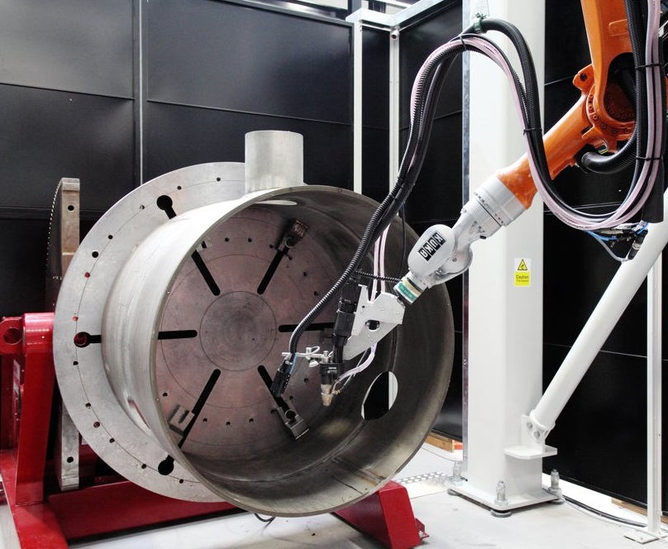
3D printers could slash SMR lead times from years to months
Image credit: Nuclear AMRC
https://analysis.nuclearenergyinsider.com/westinghouse-targets-first-smr-within-decade-using-100-modularity

Slide 17
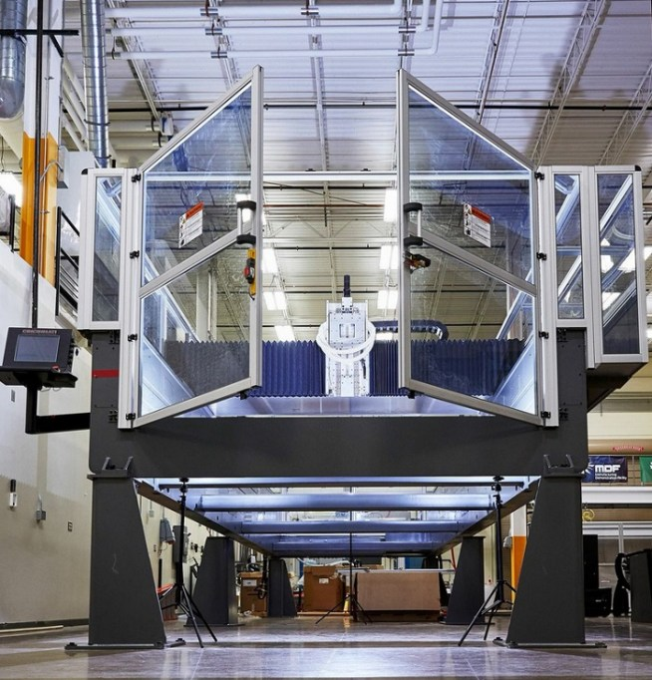
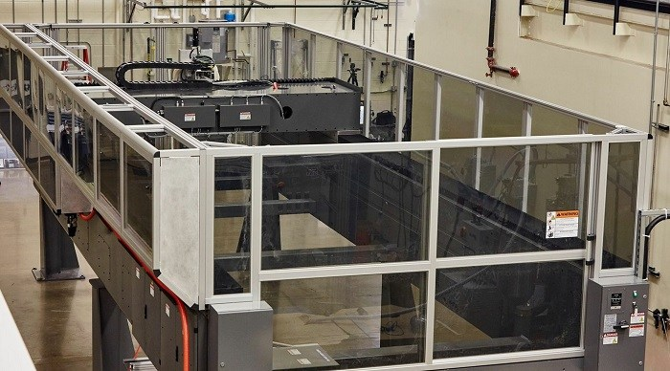
大型複合３Ｄプリンタのニーズが高まっている
シンシナティ株式会社とオークリッジ国立研究所が開発した大型3DプリンタBAAMを改良した「Bertha」に機能拡張された。
造型速度は、BAAMの10倍で造形可能で、従来のBAAMで1時間あたりの樹脂のプリントボリュームが10ポンド（約4.5kg）だったのが、新型のBerthaでは、100ポンド（45.3kg）まで造形が可能となっている。また、BAAMをはるかに超える大型造形物もできる。（熱溶解積層法：FDM）
BAAMの造形範囲は幅6×長さ12×高さ3フィートであったが、Berthaは、幅8フィート×長さ20フィート×高さ6フィートまで大幅に拡大。
Berthaを使うと、国際製造技術展で44時間で3Dプリントされた電気自動車のボディフレームは、5時間以内に造形できる。
（出典）http://i0.wp.com/i-maker.jp/wp/wp-content/uploads/2015/03/b35.jpg

Slide 18
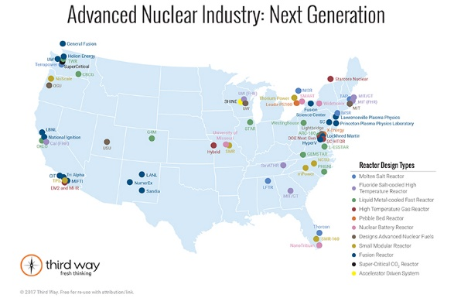

Slide 19
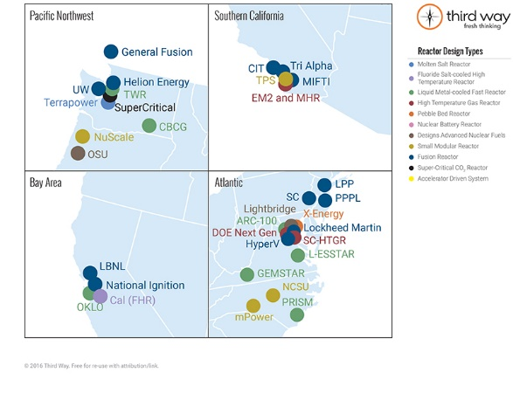

Slide 20
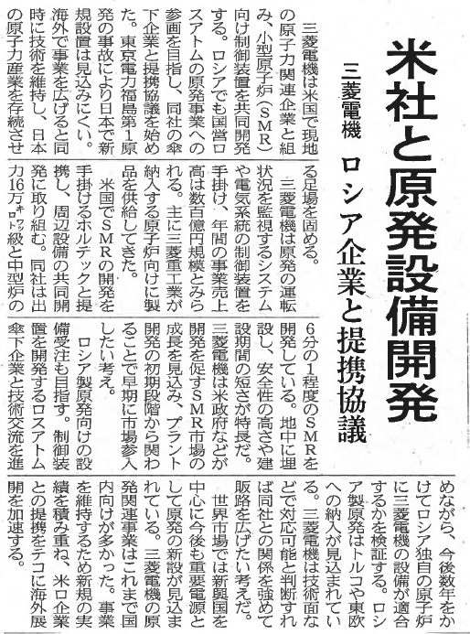
三菱電気は、海外勢と連携し打開を図る
（出典）日本経済新聞（2017年7月16日）

Slide 21


高レベル放射性廃棄物
U235→U236→U237→Np237(ネプツニウム:半減期214万年)
（濃縮が必要）
偶数番号のプルトニウムは厄介
U238
→U239→Np239→Pu239→Pu240→Pu241→Pu242→Pu243
軽水炉初期燃料
β崩壊
（電子を放出)
β崩壊
Am243→Am244→Cm244
Am241
（陽子、中性子をそれぞれ2個放出）
α崩壊
(アメリシウム:α崩壊;大きな崩壊熱)→Np237
α崩壊
Pu240
minor actinides
マイナアクチニドを魔法のように消滅させたい！
マ イ ナ ア ク チ ニ ド | アメリシウム（Am） アルファ崩壊による崩壊熱が大きく、ガラス固化体中MA密度を小さくする必要あり。広い処分施設。
 | ネプツニウム（Np） 半減期が特に長く 「千年、万年」の時間スケ－ルを考える必要がある
 | キュリウム（Cm） アルファ崩壊による発熱が大きく、長い半減期を持つ
（出典）キャノングローバル戦略研究所資料を戦略研編集し掲載

Slide 22
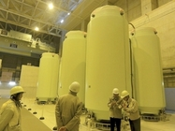
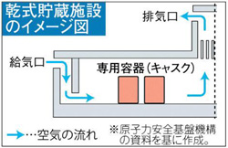
使用済み燃料貯蔵と乾式貯蔵
原発名 | １取替分 | 貯蔵量 | 最大容量
泊 | ５０ | 350 | 1,000
女川 | 60 | 390 | 790
東通 | 30 | 60 | 230
福島第一 | 140 | 1,820 | 2,100
福島第二 | 120 | 1,130 | 1,360
柏崎刈羽 | 230 | 2,210 | 2,910
浜岡 | 100 | 1,090 | 1,740
志賀 | 50 | 120 | 690
美浜 | 50 | 360 | 680
高浜 | 100 | 1,160 | 1,730
大飯 | 110 | 1,350 | 2,020
島根 | 40 | 370 | 600
伊方 | 50 | 550 | 940
玄海 | 90 | 760 | 1,070
川内 | 50 | 850 | 1,290
敦賀 | 40 | 580 | 860
東海第二 | 30 | 370 | 440
合計 | 1,340 | 13,530 | 20,420
六カ所 | ー | 2,700 | 3,000
使用済燃料の乾式貯蔵施設
東電福島第1原発にもあるが3・11の地震･津波でも安全性に全く問題なかった
使用済燃料貯蔵の現状(2017年9月末)
平均６年、最短で2年の余力しかない
六カ所再処理工場ほぼ満杯

